Slide 1
Presentation de la fondation tchad avenir et ses realisations de 2004 - 2024

Slide 2
Une fondation de droit suisse créée en 2004 à l’initiative de madame geneviève pillet (fondatrice) en collaboration avec charly maurer et m’batna jean-paul

Slide 3
But de tchad avenir
L’intention de la fondatrice est de créer un fonds devant servir à attribuer des bourses à des apprentis et à des étudiants tchadiens.
La fondation a pour but de permettre à des jeunes (filles et garçons) tchadiens de milieu modeste à poursuivre leurs études dans de bonnes conditions au Tchad ou à l’étranger.

Slide 4
Organes de gestion DE TCHAD AVENIR
Conseil de Fondation
Organe Décisionnel
Siège à Genève
Commission de bourse
Organe de pilotage
Siège à N’Djamena
Constitué majoritairement par les anciens boursier(ère)s

Slide 5
LES PRESIDANTS DU Consil de Fondation
Jean-Claude BADOUX
Charly MAURER
Haroun ZORRINO

Slide 6
LES MEMBRES DU CONSEIL DE FONDATION
Geneviève PILLET
Charly MAURER
Anne-Françoise GIOVANNONI
Jean-Paul MBATNA
Haroun ZORRINO

Slide 7
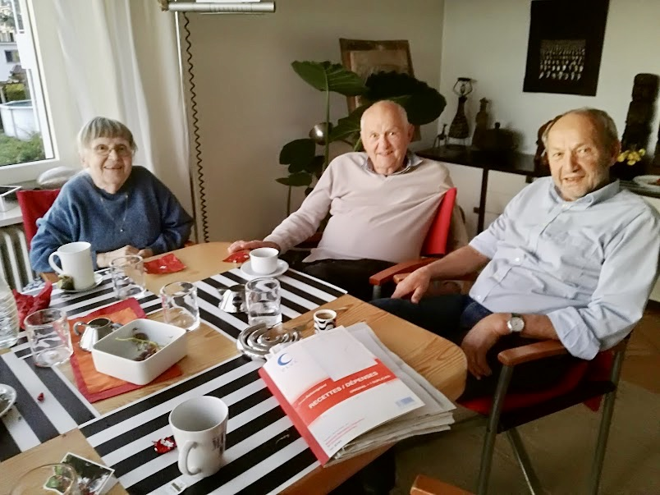
Rencontre de travail du Conseil de Fondation à Lausanne

Slide 8
Les membres de la commission de bourse
Remy M’BATNA
BUREAU Nestor
NDAK-MISSOU DJAORO Narcisse
BEALEM Aristide
DJIVIDI NDONDO François
TOGOZIA M’BATNA Augustin

Slide 9
LES Partenaires de tchad avenir
Mairie de MEYRIN
Financement et accompagnement de 15 jeunes formés au CTAP
Fondation CHRISTA
Financement et accompagnement de 23 jeunes formés au CTAP
Fondation GREENDALE
Financement de 15 jeunes formé dans le domaine de santé
DONATEUR(TRICE)S
Environ 80 personnes qui soutiennent Tchad-Avenir

Slide 10
Nombre total des bourses accordée depuis 2004 à 2024 | 501
Nombre total des jeunes ayant bénéficié de la bourse pour une formation | 214

Slide 14
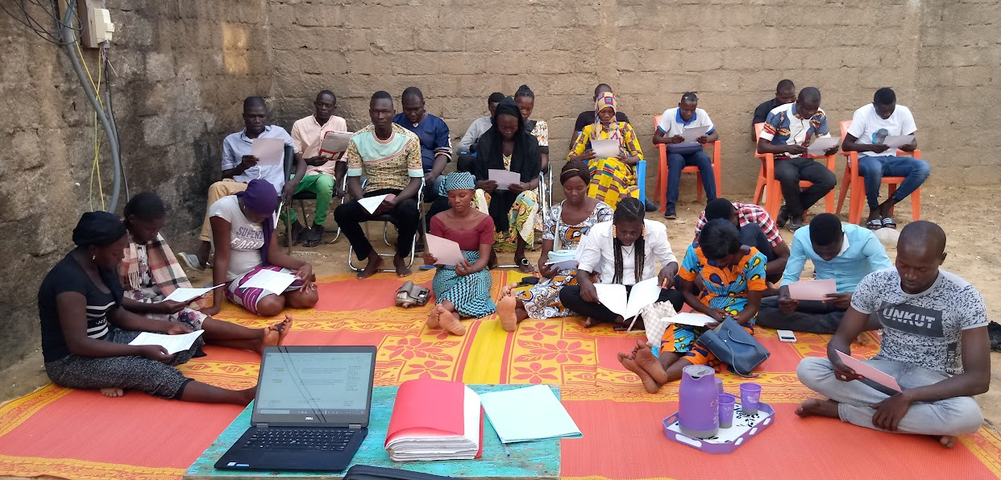
Signature de Contrats de bourse par les nouveaux boursier(ère)s

Slide 15
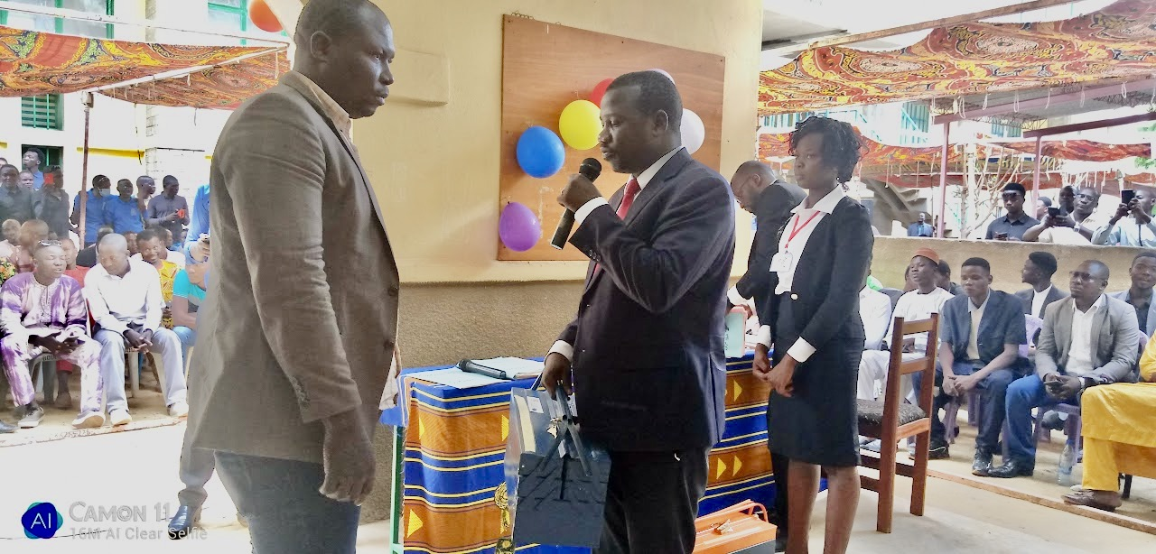
Remise de kits à outils par le président de la Commission de Bourse à un boursier en formation technique au CTAP

Slide 16
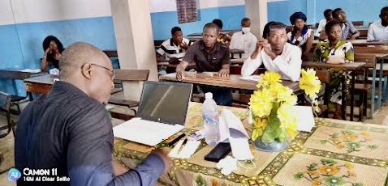
Session d’orientation et conseil de boursier(ère)s par la Commission de bourse

Slide 17
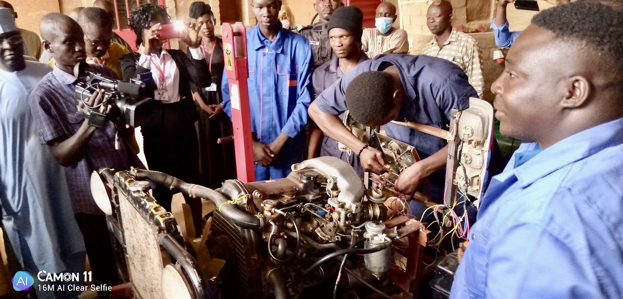
Juillet 2021: visite de suivi des boursiers au CTAP

Slide 18
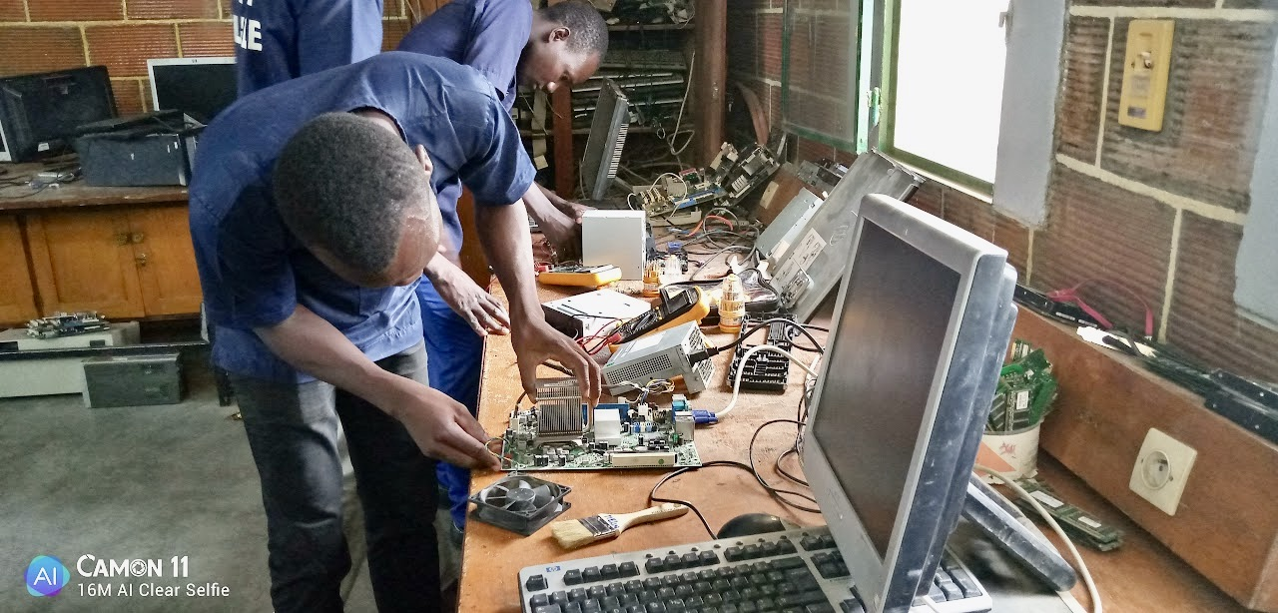
Les boursiers de 2021- 2022 spécilatité informatique en formation au CTAP

Slide 19
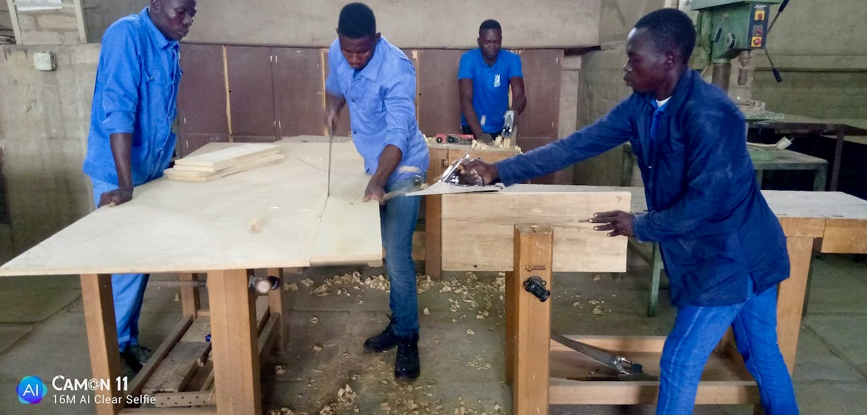
Les Bourisiers de 2020-2021 spécialité menuiserie en formation au CTAP

Slide 20
QUE sont devenus les boursier(ère)s de tchad-avenir ?

Slide 21
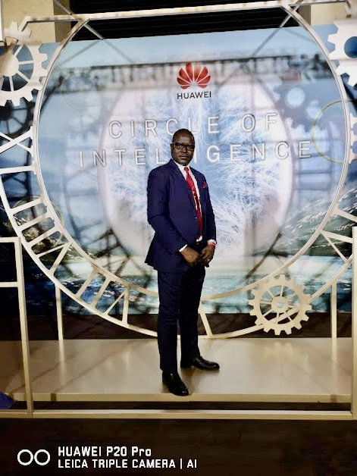
Remy M’BATNA
Boursier de 2004 à 2005
Journaliste
Premier Conseiller à l’Ambassade du Tchad à Paris
Membre de la Commission de Bourse.

Slide 22
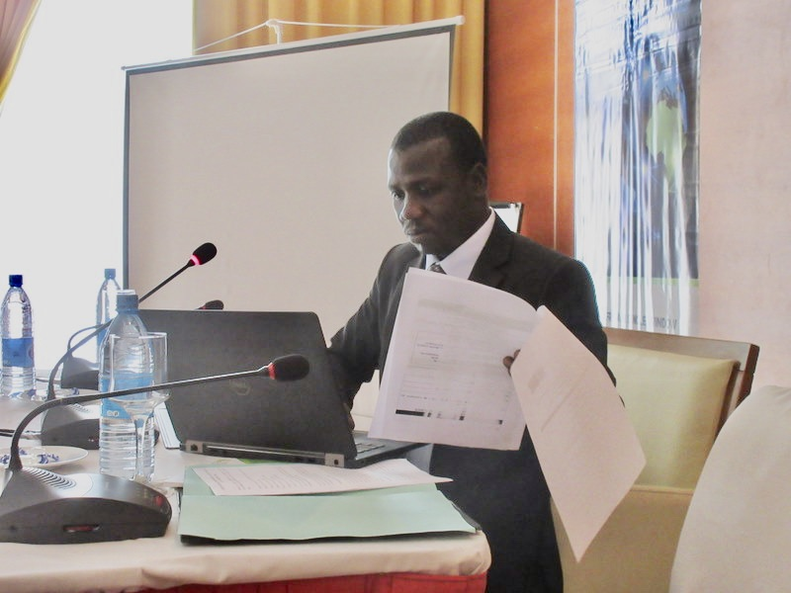
DJIVIDI NDONDO François
Boursier de 2004 à 2007.
Economiste,
Assistant Parlementaire à l’Essemblée Nationale du Tchad,
Présient de la Commission de Bourse

Slide 23
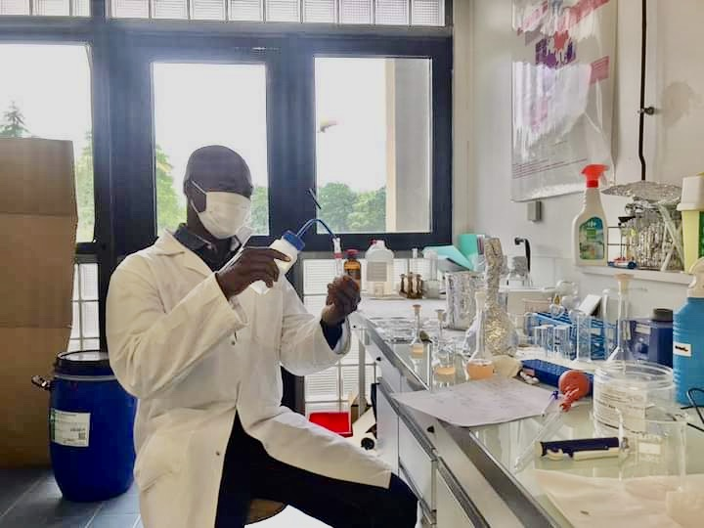
BEALEM Aristide
Chimiste
Boursier 2004 à 2008
Doctorant en Chimie
Professuer Certifié en chimie
Membre de la Commission d Bourse

Slide 24
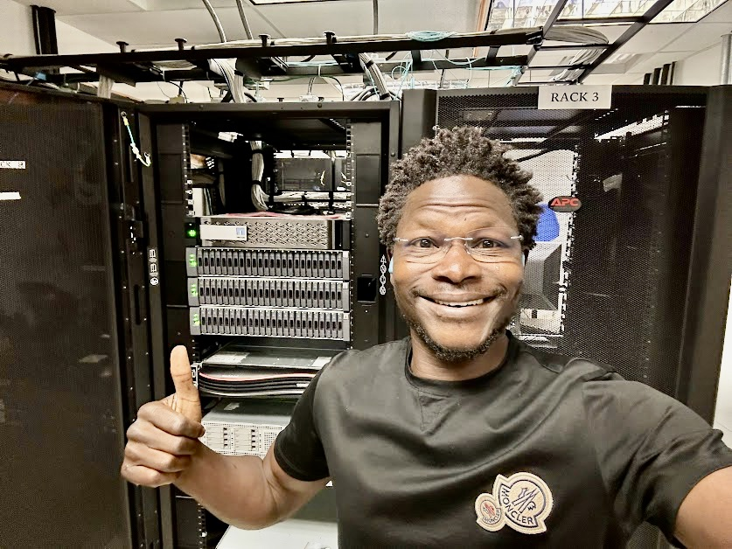
MADJOBKAM Richard
Boursier 2006-2007
Ingénieur Informatique
Analyste Senior des Systèmes à la firme Americaine Medtronic au Canada

Slide 25
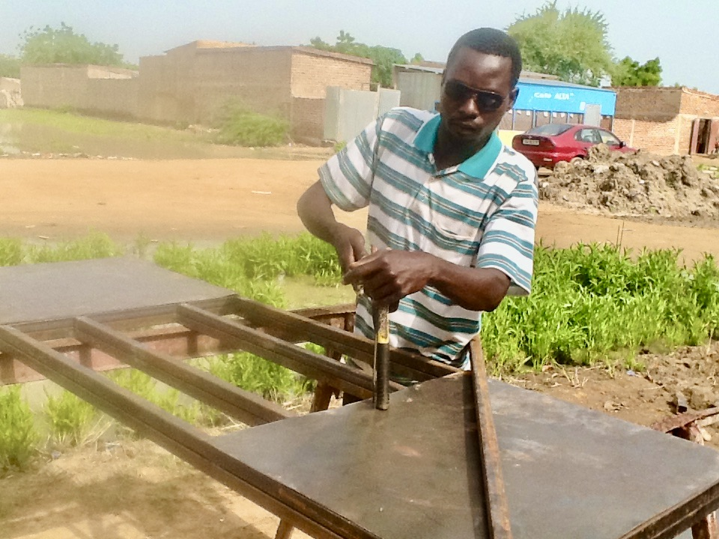
ADANDI AKERTE
Boursier 2007-2009 au CTAP
soudeur

Slide 26
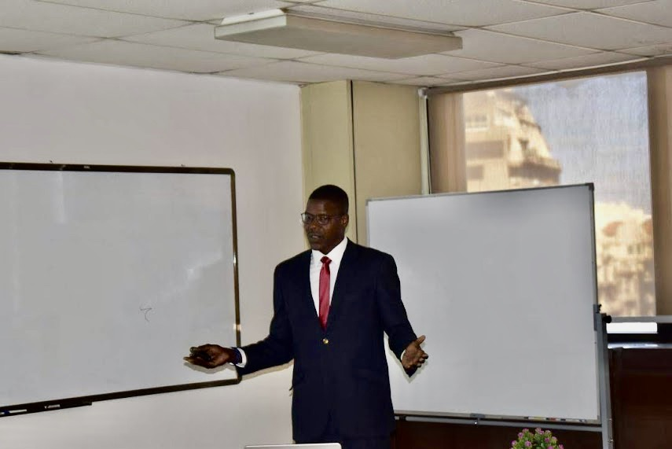
TOGOZIA M’BATNA Augustin
Boursier de 2008 à 2012
Nutritioniste
Coordonateur du progemme santé
Membre de la Commission de Bourse

Slide 27
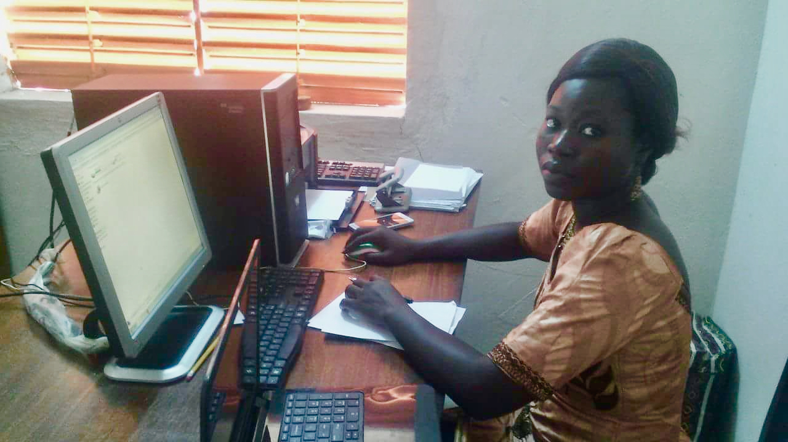
TIANDJE Nicole,
Bourière de 2008 - 2011
Responsable de Ressources Humaines

Slide 28
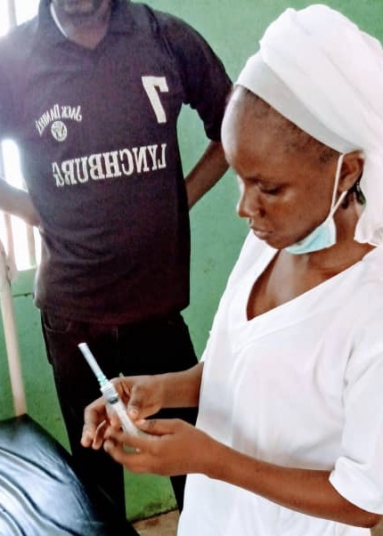
DEBEUM Gloria
Bourière 2016- 2019
infirmière

Slide 29
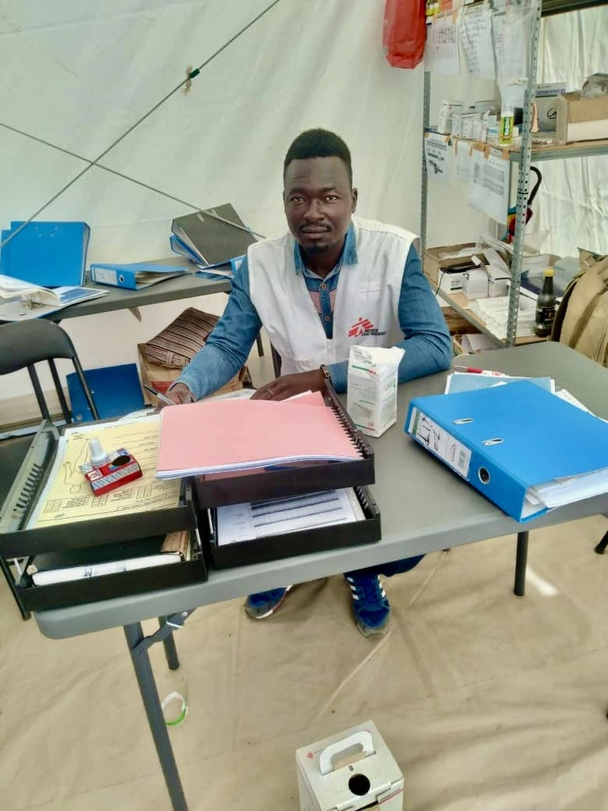
ANGOULOUMOU ALOUMA
Boursier 2018 - 2020
Nutritioniste au MSF Suisse

Slide 30
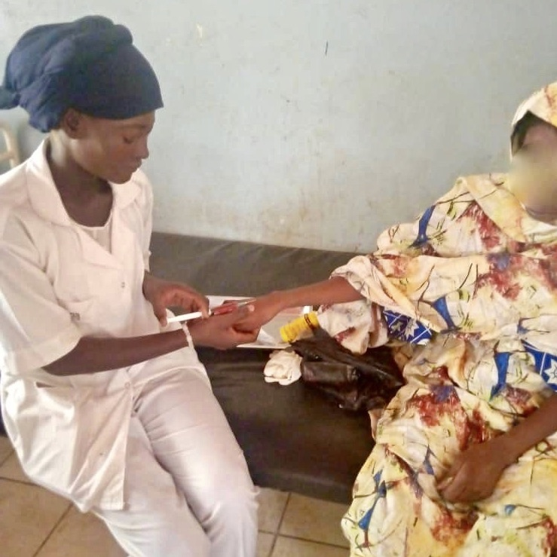
DOULEBAYE Josette Devictoire
Boursière 2019 - 2022
infirmière

Slide 31
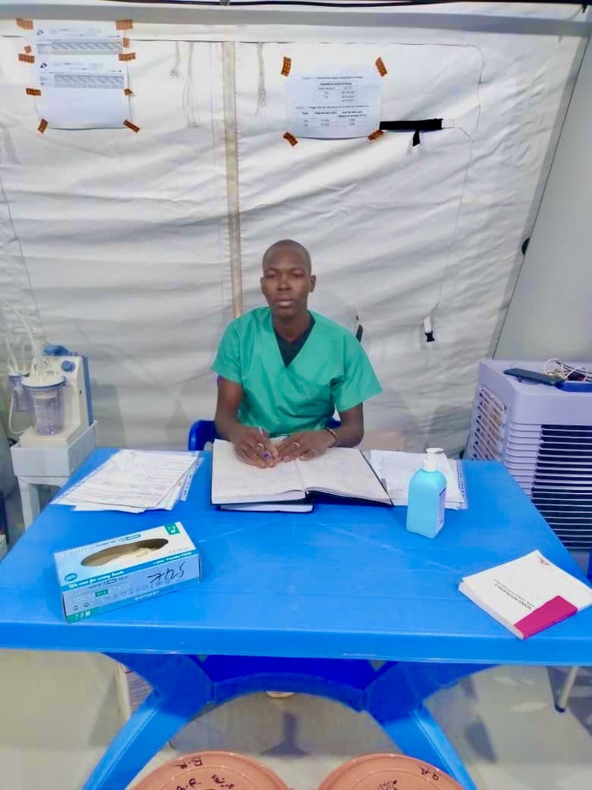
ABAKAR MADALI
Boursier 2018 - 2021
Informier au MSF Suisse.

Slide 32
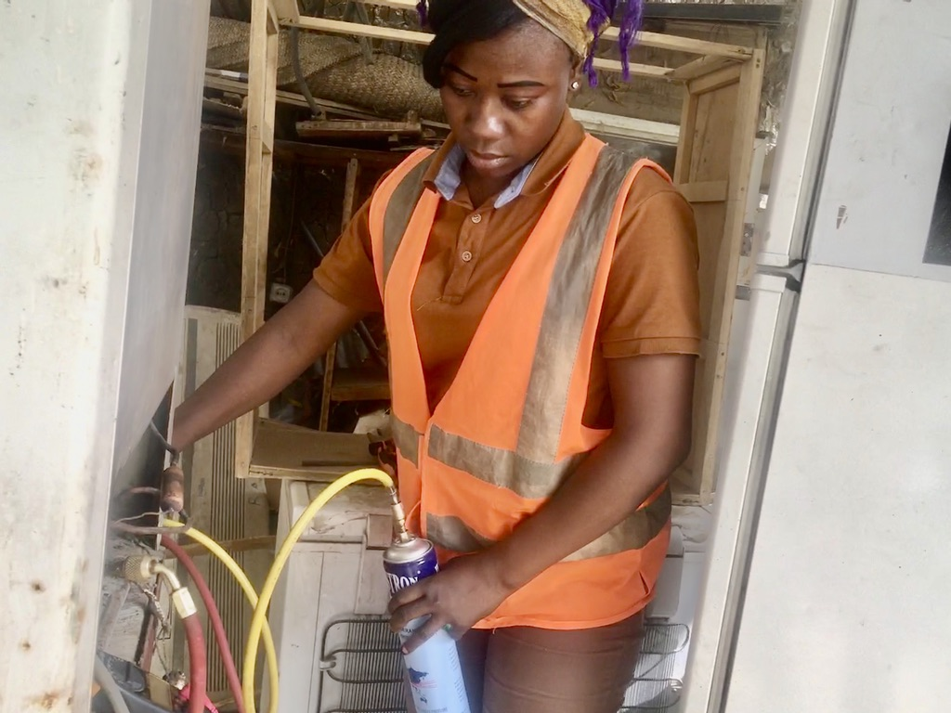
ALLAYAMAL Angeline
Bourière 2018-2019
Frigoriste

Slide 33
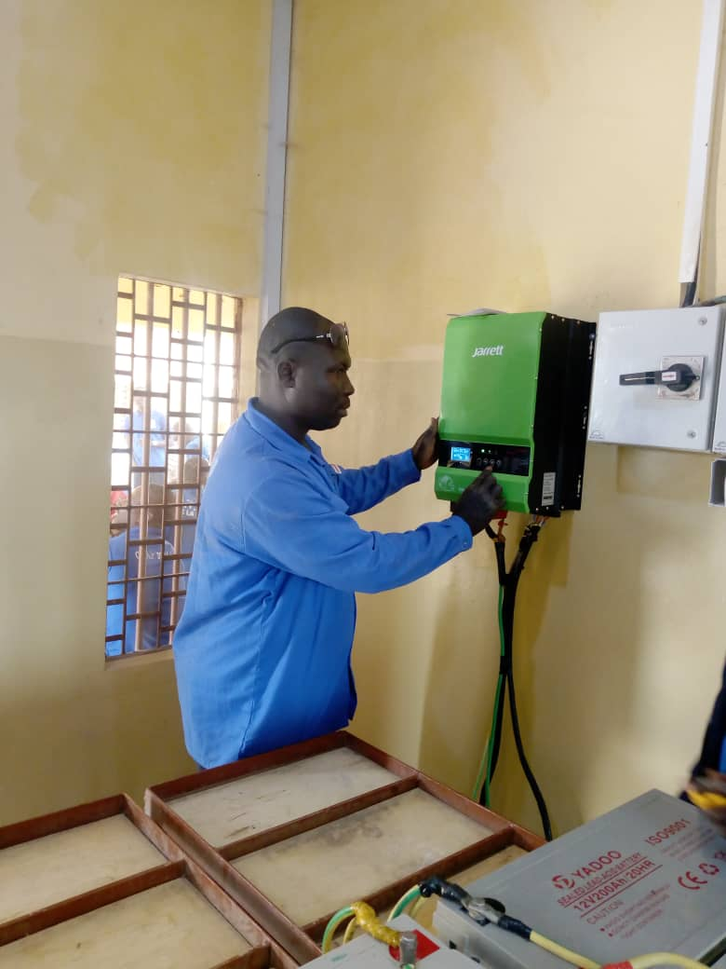
HEIRA GOU
Boursier 2019 – 2021 au CTAP
Electricien

Slide 34
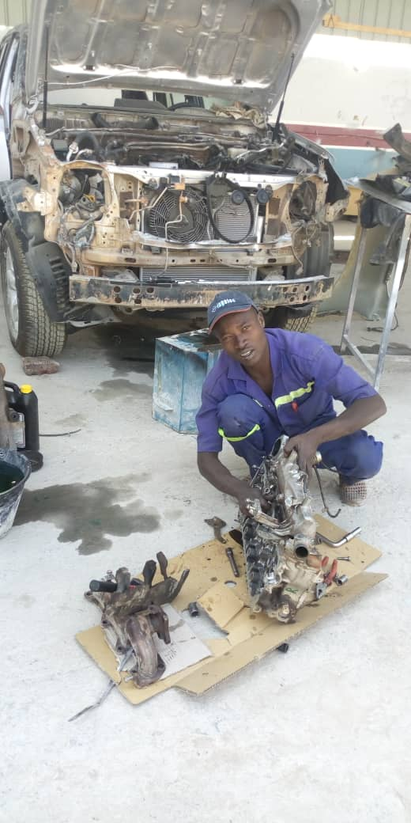
SAKHAIROU ISSA MAHAMADOU
Boursier 2019 - 2021 au CTAP
mécanicien automobile.

Slide 35
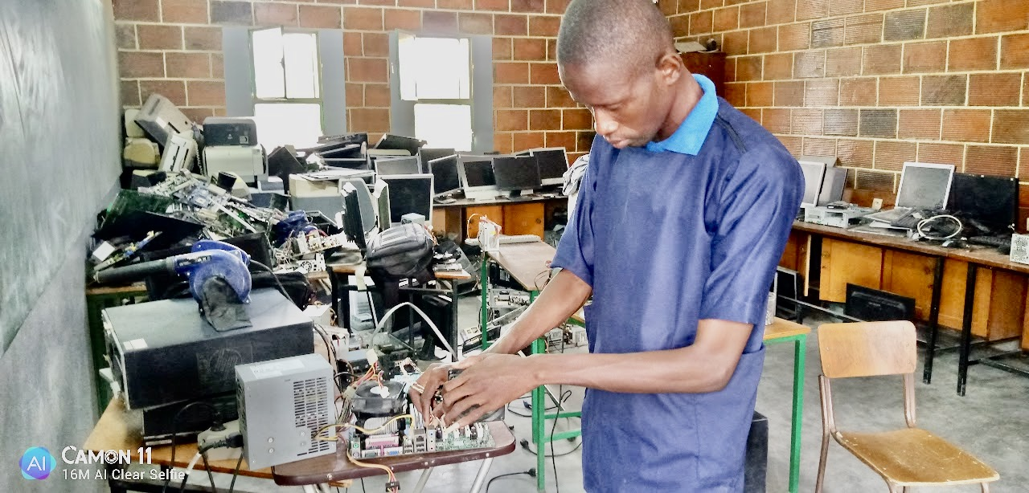
MIGABAYE TOLDIBAYE, electronicien
Boursier 2018 – 2019 au CTAP

Slide 36
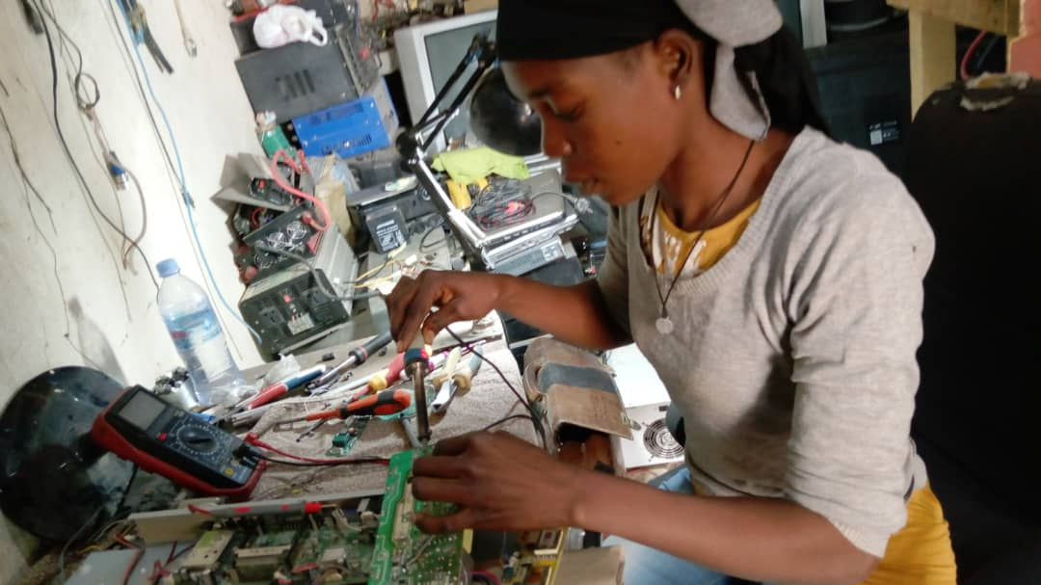
LARLEM Isabelle, Electrocienne
Boursière 2019 – 2021 au CTAP

Slide 37
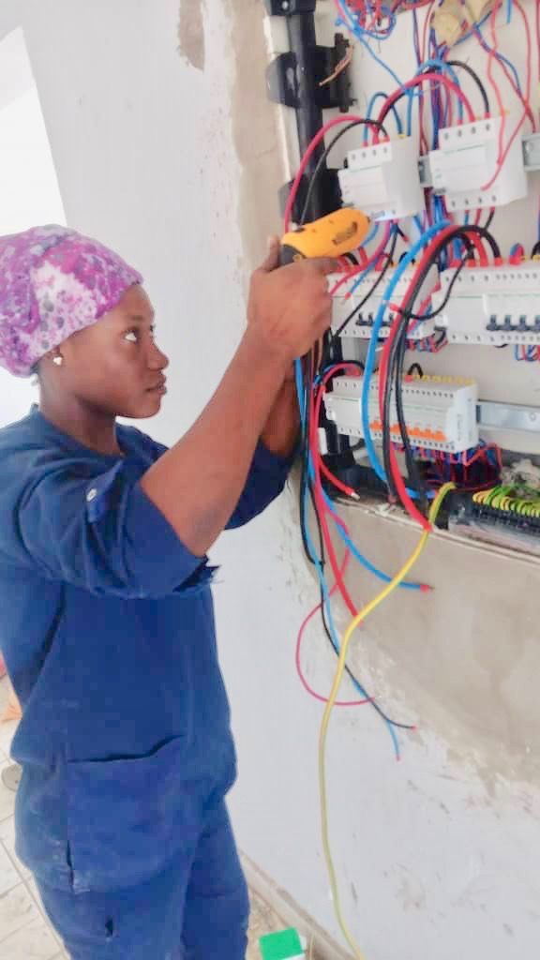
LARLEM Isabelle
Boursière 2019 - 2021
Ectricienne bâtiment

Slide 38
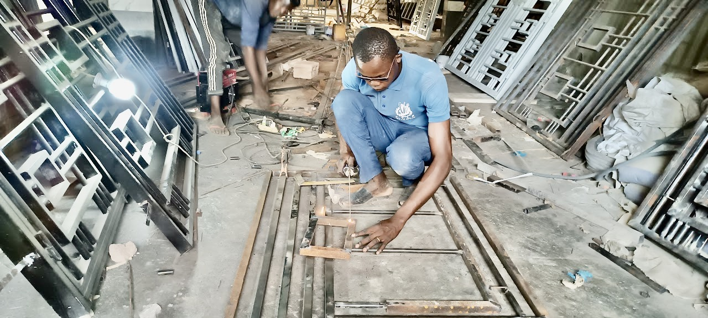
BEINAIBEYE Richard, soudeur
Boursier 2023 - 2024 au CTAP

Slide 39
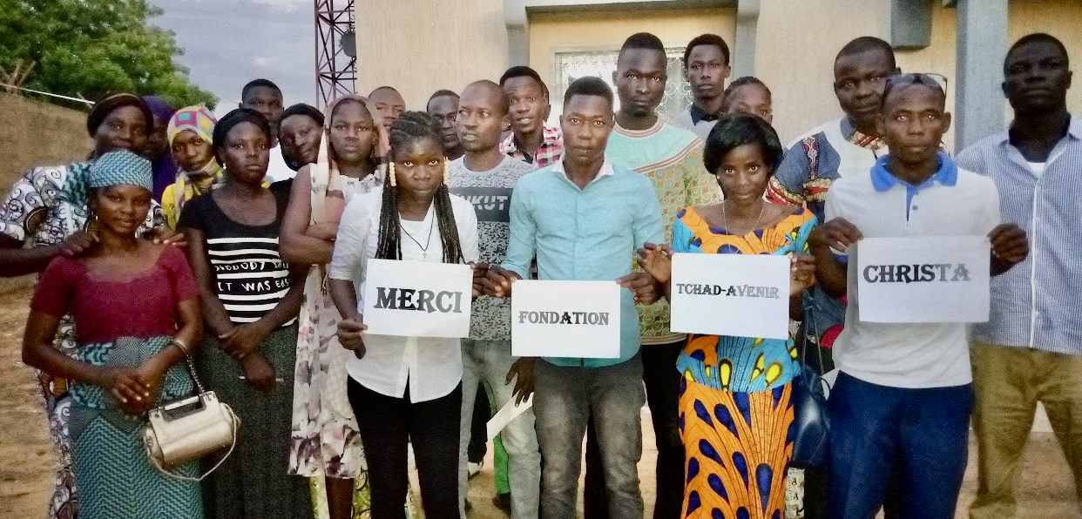
Les bénéficiaires remercient Tchad-Avenir et la Fondation CHRISTA

